Slide 1
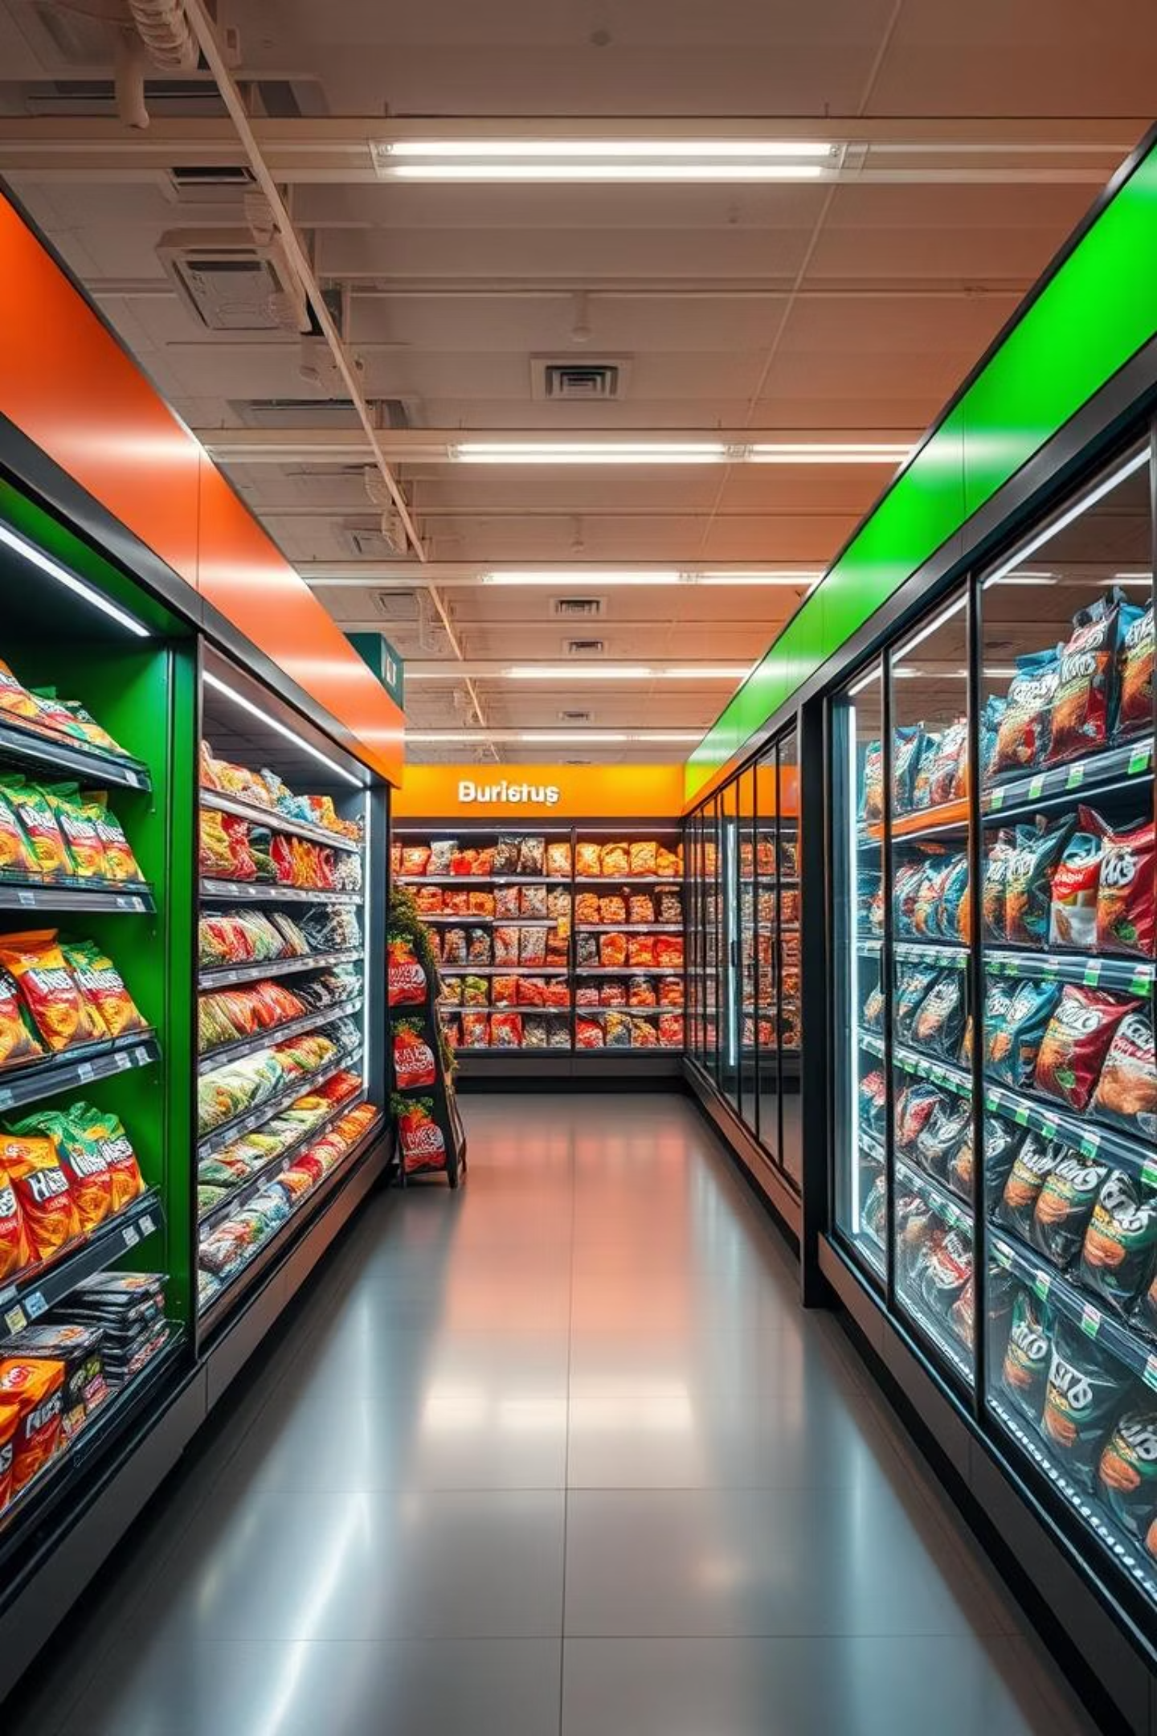

Impact des nouveaux layouts sur les ventes de chips
Rapport client – Juin 2025
Yendi
par AHARH Yendi Yohann

Slide 2
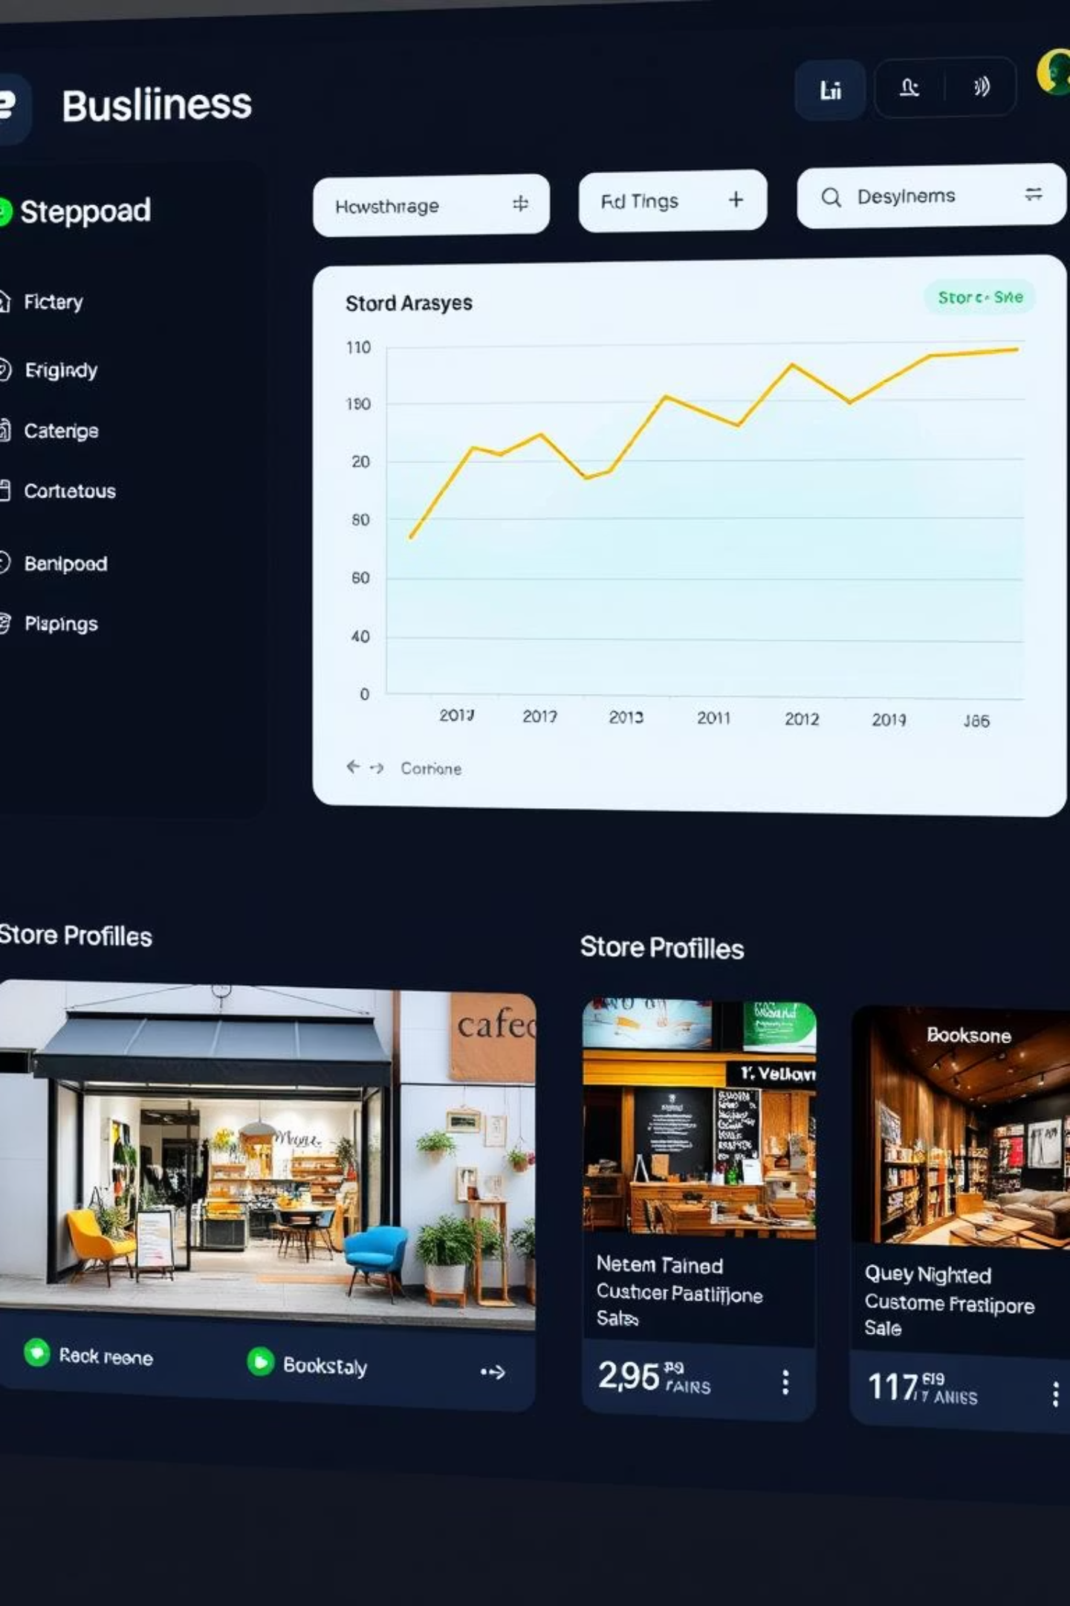
Résumé Exécutif
Analyse des performances du nouveau layout par profil de magasin :
✅ Déployer dans les magasins comme le Store 77
Impact positif significatif sur les ventes.
⚠️ Effet modéré dans les magasins comme le Store 86
Résultats mitigés, nécessite plus de tests.
❌ Aucun impact dans les magasins comme le Store 88
Pas d'amélioration détectée.

Slide 3

Objectif de la Mission
Analyser l’impact d’un nouvel aménagement de rayon sur les ventes de chips. Comparaison des magasins tests et témoins pour évaluer l'efficacité.
Évaluer l'efficacité
Mesurer les performances du nouveau layout.
Identifier les meilleurs profils
Déterminer où le layout est le plus rentable.

Slide 4



Méthodologie d'Analyse
Notre approche rigoureuse garantit des résultats fiables pour des décisions éclairées.
1
Collecte et Fusion des Données
Utilisation de QVI_data.csv, fusion transactions + clients.
2
Définition des KPIs
Ventes totales, clients uniques, panier moyen.
Comparaison Test vs. Témoin
Extraction d'Insights
Corrélation, distance, analyse mensuelle.
Identifier les facteurs clés de succès.

Slide 5
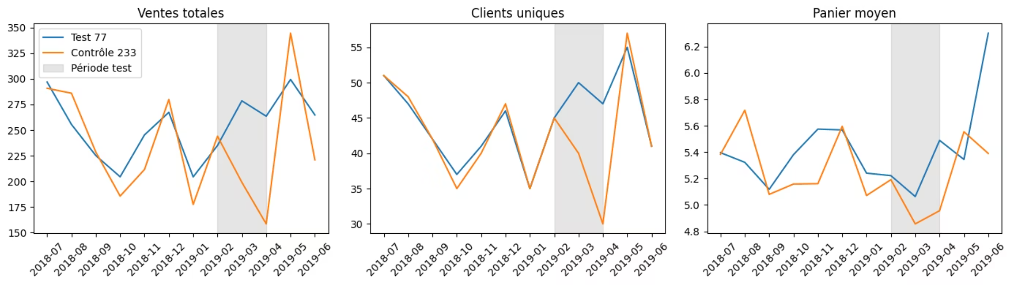

Cas du Magasin 77
Le Magasin 77 est un exemple de succès avec le nouveau layout.
✅ Résultat Positif
Hausse significative du panier moyen et des ventes.
💡 Recommandation
Déploiement du layout fortement recommandé.

Slide 6
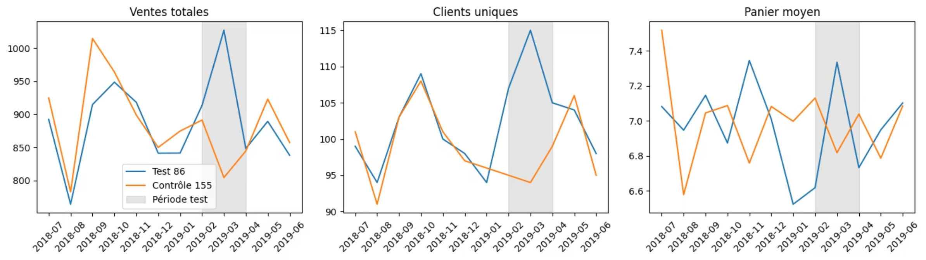

Cas du Magasin 86
Le Magasin 86 a montré des résultats mitigés.
⚠️ Résultat Mitigé
Pic temporaire, impact client incertain.
💡 Recommandation
Tester davantage avant un déploiement massif.

Slide 7
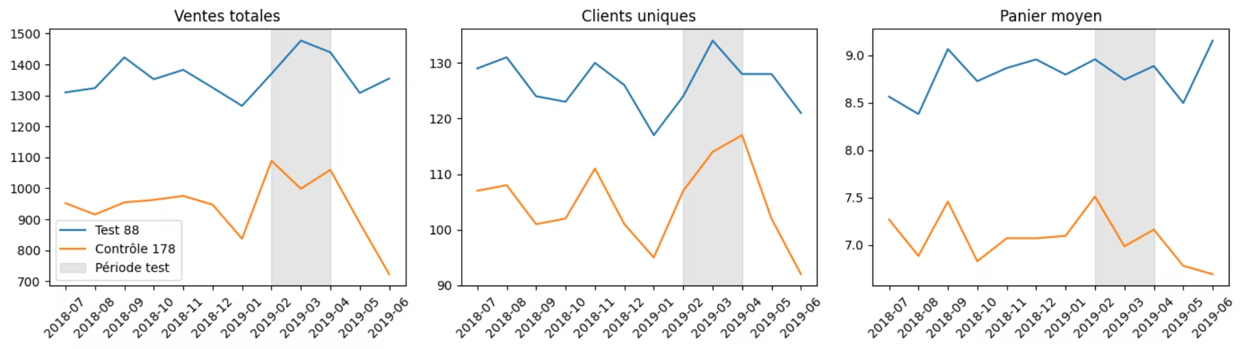

Cas du Magasin 88
Le Magasin 88 n'a montré aucune amélioration notable.
❌ Aucun Impact
Absence d'évolution notable des ventes ou du panier.
💡 Recommandation
Pas de déploiement, le layout est inefficace ici.

Slide 8
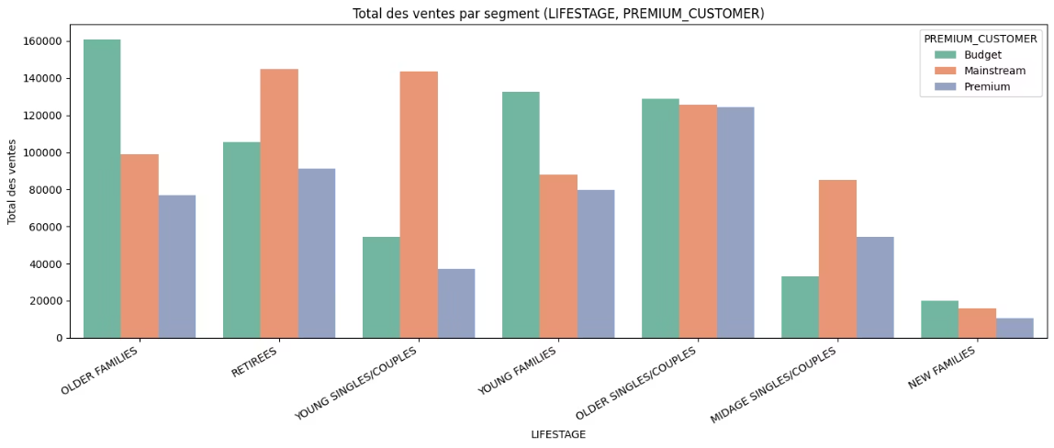
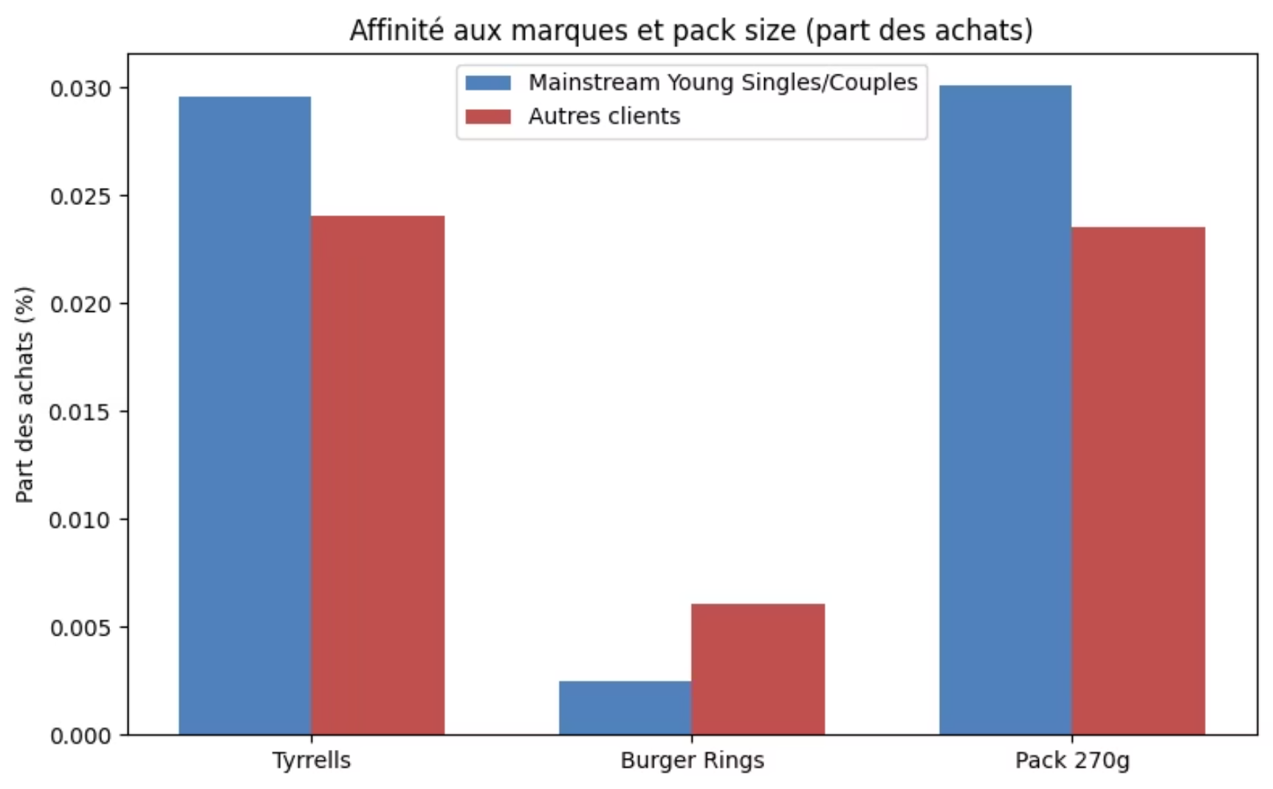
Analyse Client (Tâche 1)
Comprendre qui sont nos clients les plus rentables.
1
Segments Rentables
Budget – Older Families, Mainstream – Young Singles/Couples, Mainstream – Retirees.
2
Affinité aux Marques
Le segment Mainstream Young Singles/Couples est particulièrement attiré par la marque Tyrrells (+23% par rapport au reste), et moins par Burger Rings (-56%).
Ce même segment est aussi plus enclin à acheter des paquets de 270g (+27%).
3
Insights Clés
Cible jeune et à fort pouvoir d'achat.

Slide 9

Recommandations Commerciales
Un plan d'action ciblé pour maximiser les ventes.
Suivi Post-Déploiement
Promotions Stratégiques
Performance continue pour ajustements rapides.
Cibler Magasins Spécifiques
Mise en avant des marques préférées (Tyrrells, Twisties).
Profils jeunes et "mainstream" comme le Magasin 77.

Slide 10








Prochaines Étapes
Déploiement et optimisation continue pour un succès durable.
Déploiement Progressif
Mesure Continue
Cibler les magasins similaires au Store 77.
Suivi des ventes et du comportement client.
Ajustements en Temps Réel
Expansion Stratégique
Optimisation basée sur les résultats observés.
Étendue aux profils prometteurs.

